Slide 1

Exploring the Interinnet
For First Grade Students

Slide 2
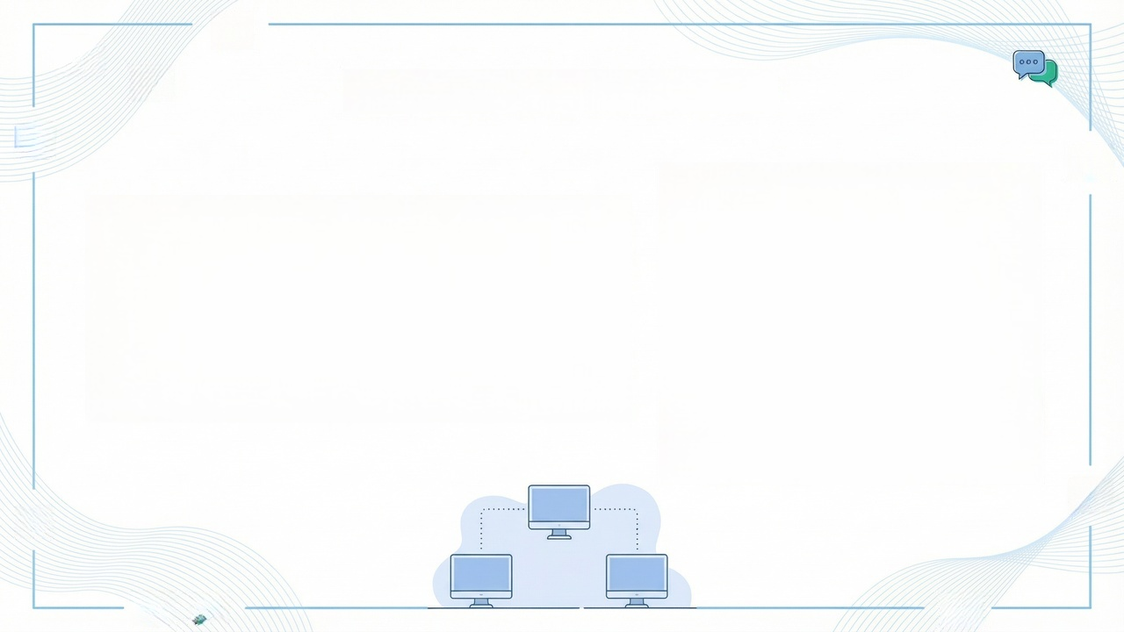



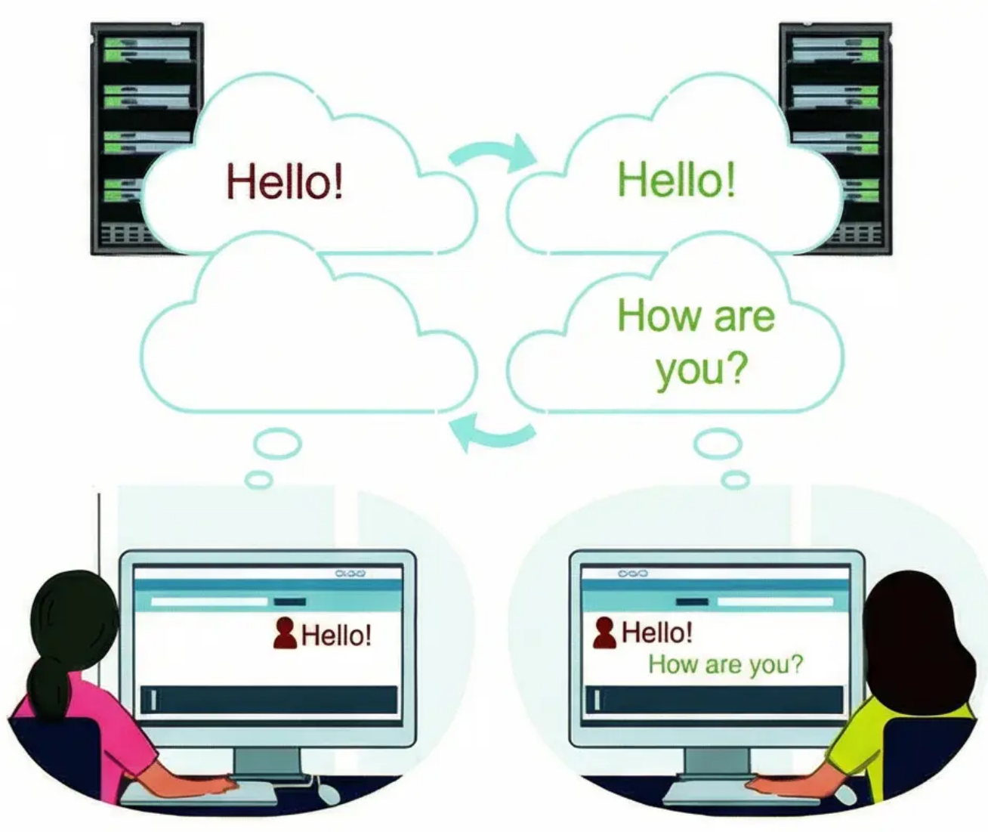





What is the Internet?
The Internet is a way for computers to talk and share information with each other, just like people do when they talk, write, or use hand signals.

Slide 3



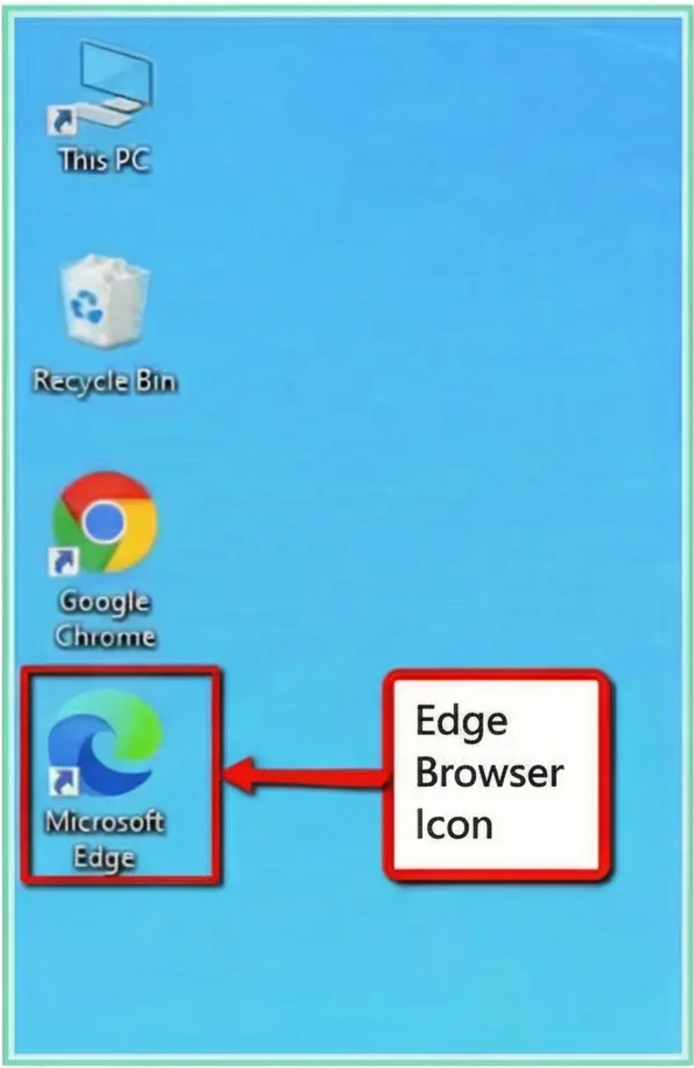


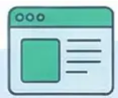
Browser - The Helper Program
A browser is a program we use to connect to the Internet. Edge browser is the default browser in Windows.

Slide 4





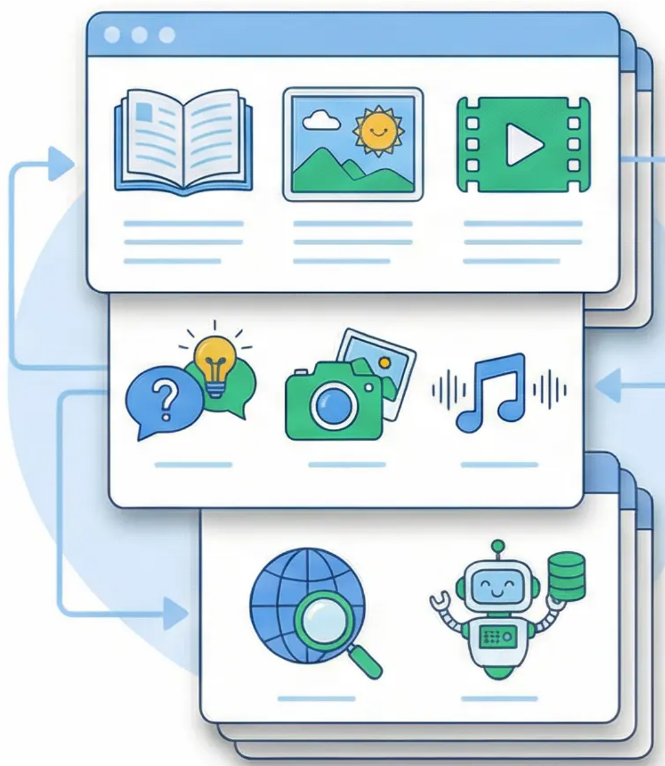

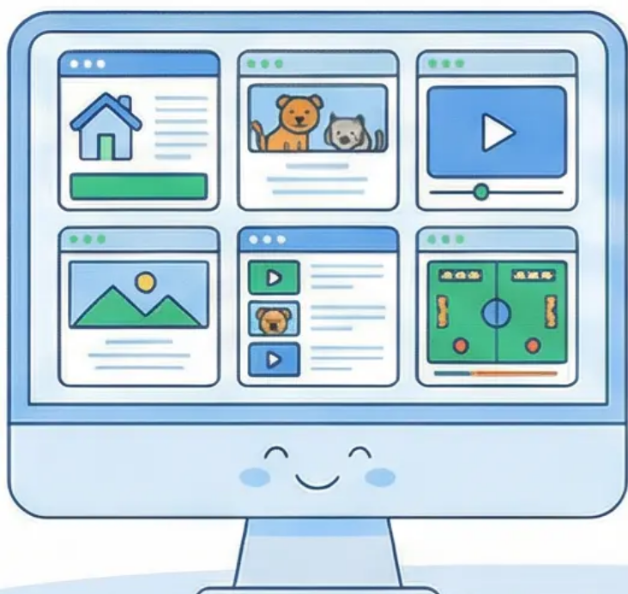




Websites
Cloamii ge vegaon ge A geises have Ūlaplea that wanted .Citvinet.

Slide 5
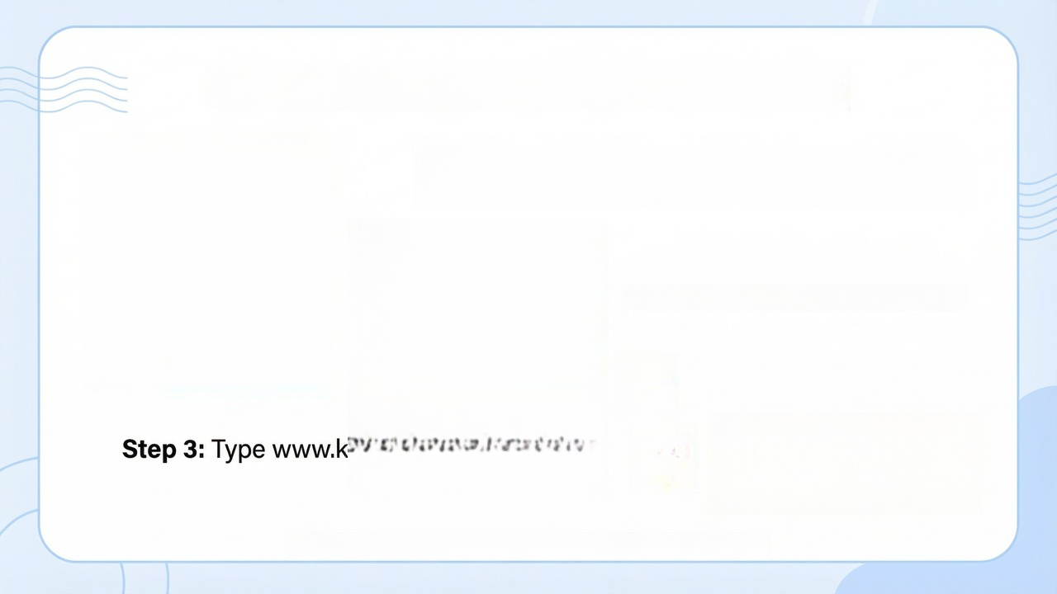
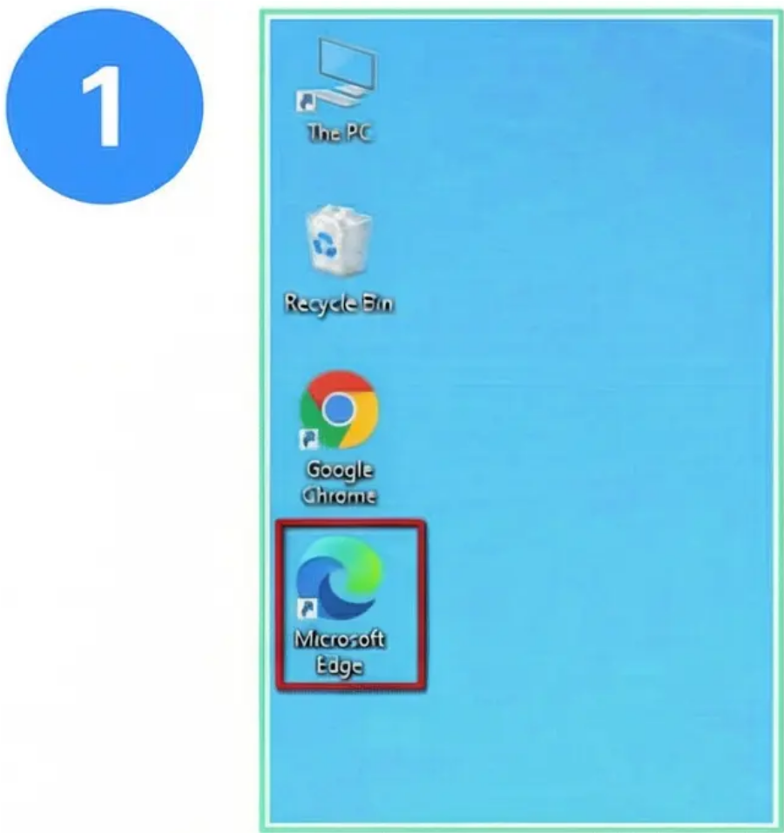
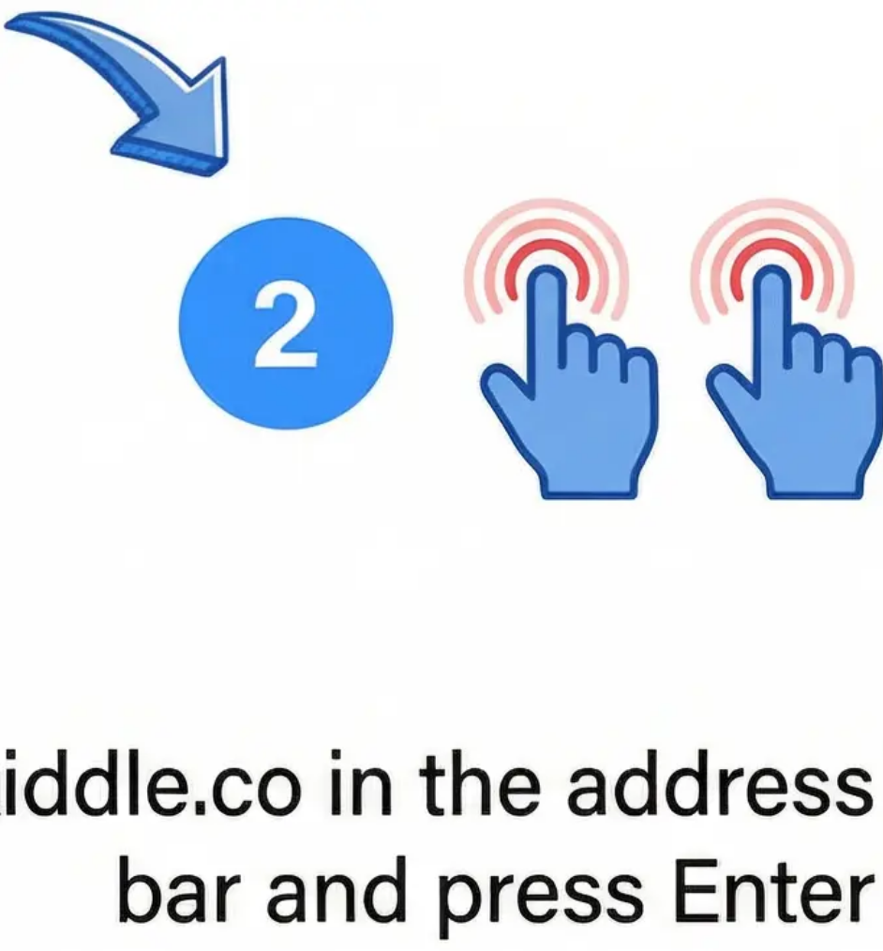

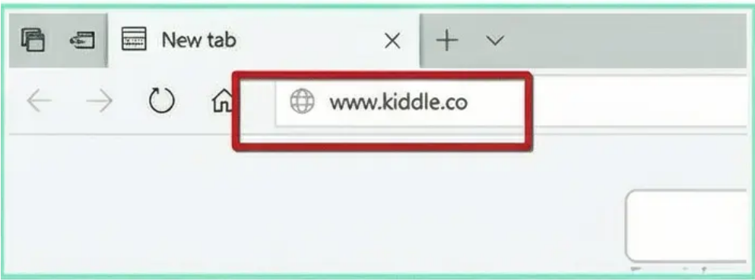

Steps to Open Kiddle Website
Step 1: Look for Microsoft Edge icon on desktop or type "Microsoft Edge" in search bar
Step 2: Click twice on the icon
Step 3: Type www.kiddle.co in the address bar and press Enter
Make sure to type correctly with dots in the right places

Slide 6

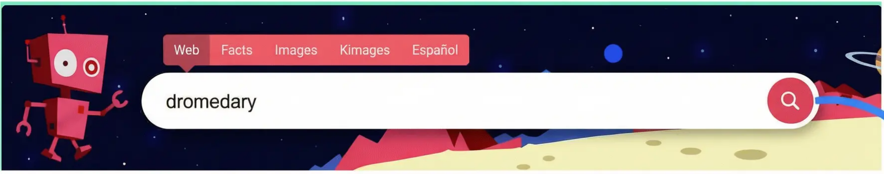
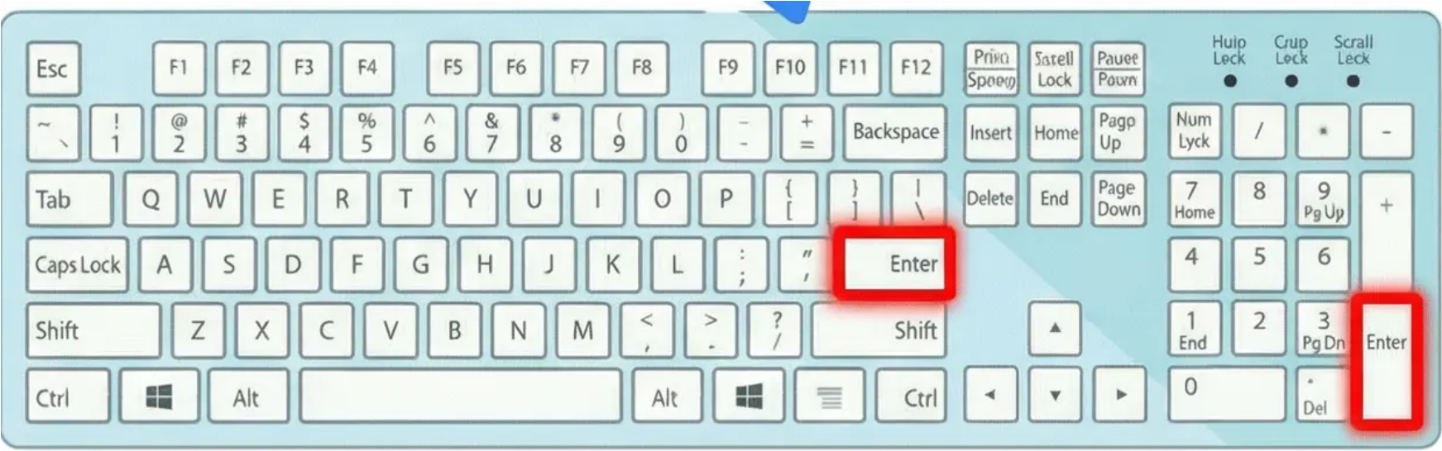
استخدام موقع كيدل للبحث
١. اكتب كلمة البحث في شريط البحث (Enter) ٢. اضغط على زر الإدخال
مثال: البحث عن كلمة درموصدری

Slide 7
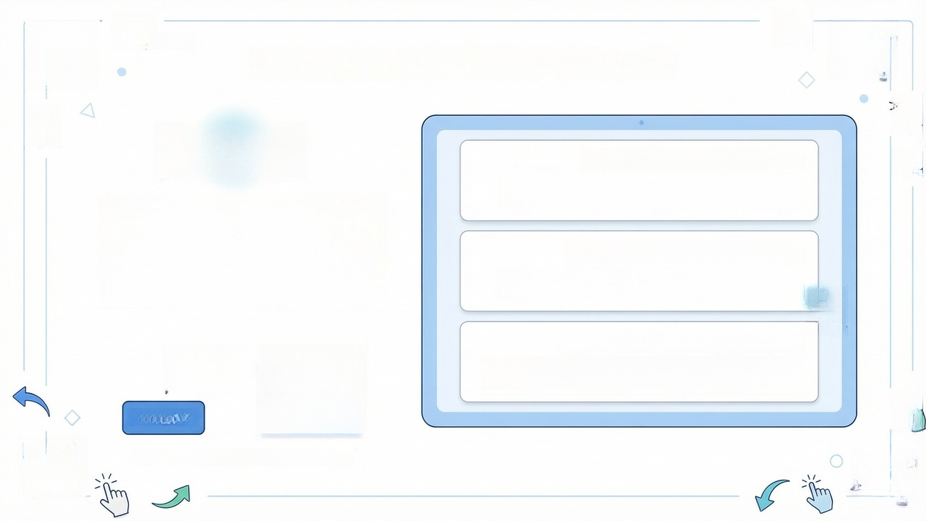









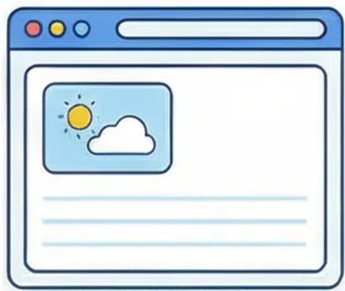


Search Results and Links
قصة الأرنب والسلحفاة للأطفال
اقرأ القصة الممتعة عن الأرنب السريع والسلحفاة البطيئة تعلم درساً مهماً عن الصبر والثبات.
عندما نبحث في الإنترنت، تظهر النتائج في شكل مربعات، النصوص الزرقاء تسمى "روابط" وعند النقر عليها تأخذنا إلى صفحات جديدة.
كيف تنمو النباتات؟ فيديو تعليمي
شاهد فيديو قصير يوضح مراحلنمو النبات من البذرة حتى تصبح زهرة،معلومات سهلة وم thúية.
ألعاب تعليمية مجانية للأول
مجموعة من الألعاب التعليمية لتتعلم الحروف والأرقام بطريقة متعة. العب وتعلم في نفس الوقت.
The Link
The bink takes you to a new poage.

Slide 8
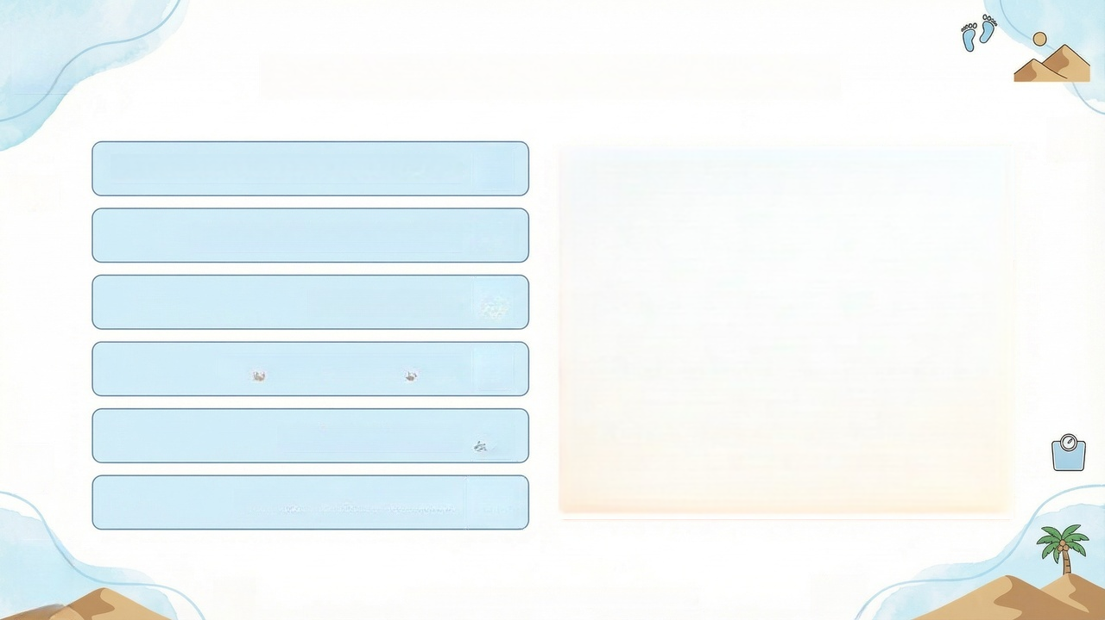



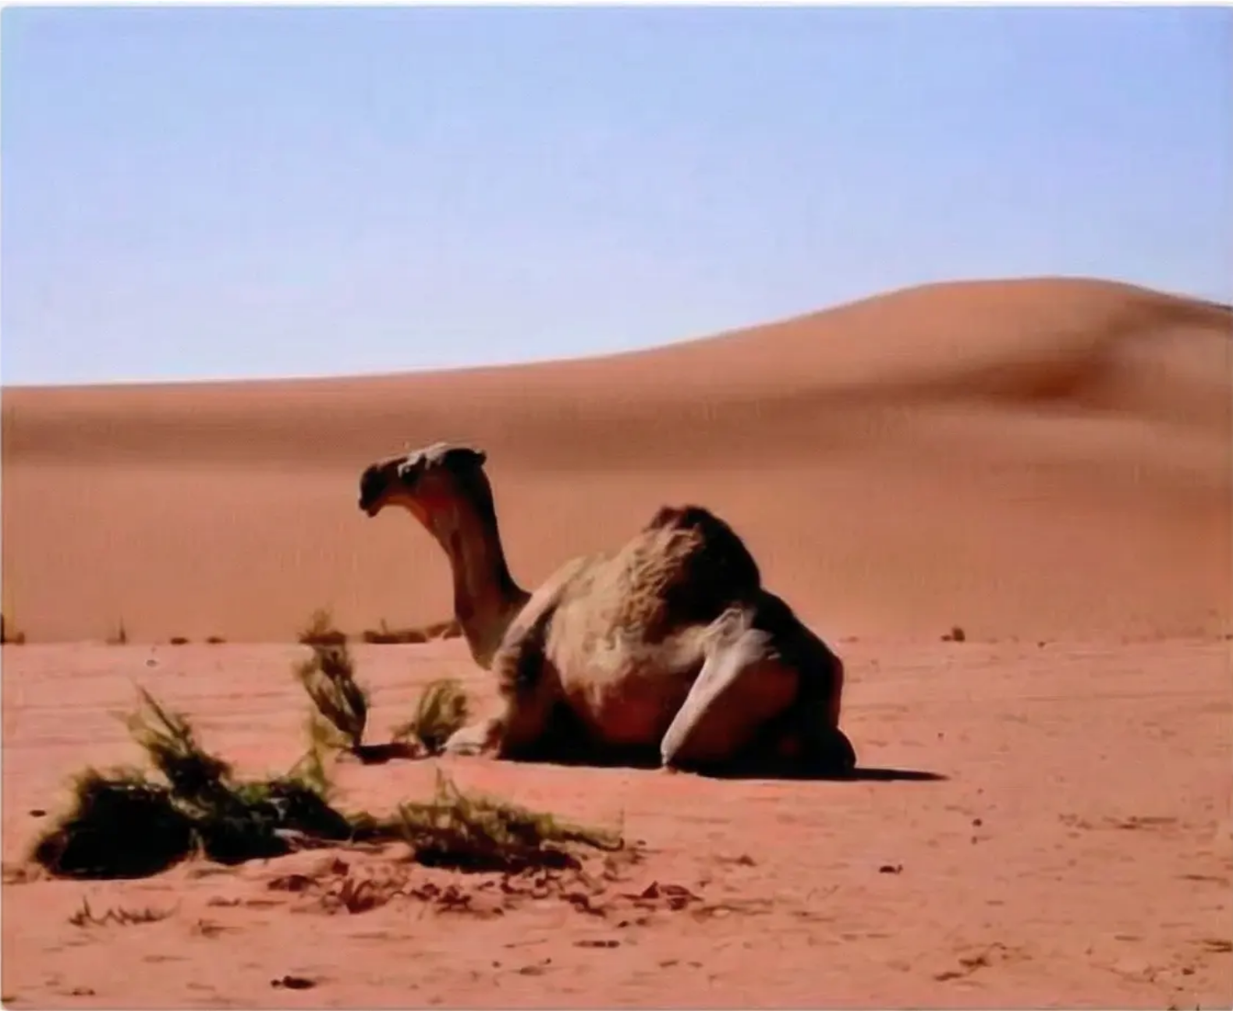

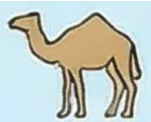




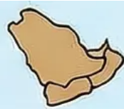



Arabian Camel Information
Scientific Name: Camelus dromedarius
Number of Humps: One hump
Age: 40-50 years
Weight: 300-600 kilograms
Height: 1.7-2 meters
Home: Arabian Peninsula
Information discovered through Internet search

Slide 9
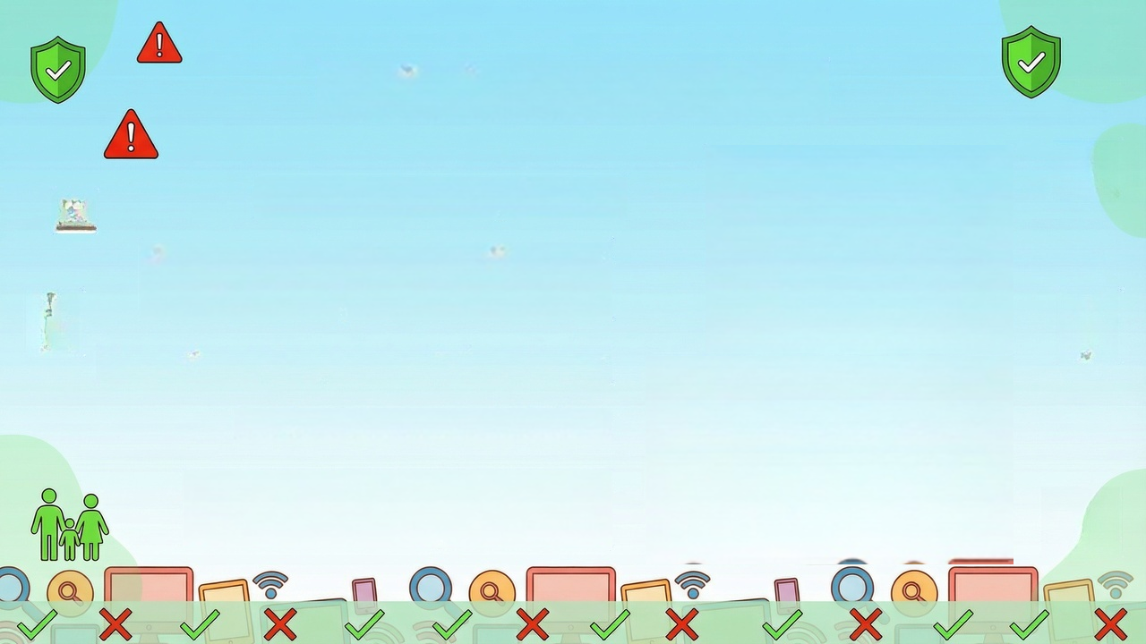
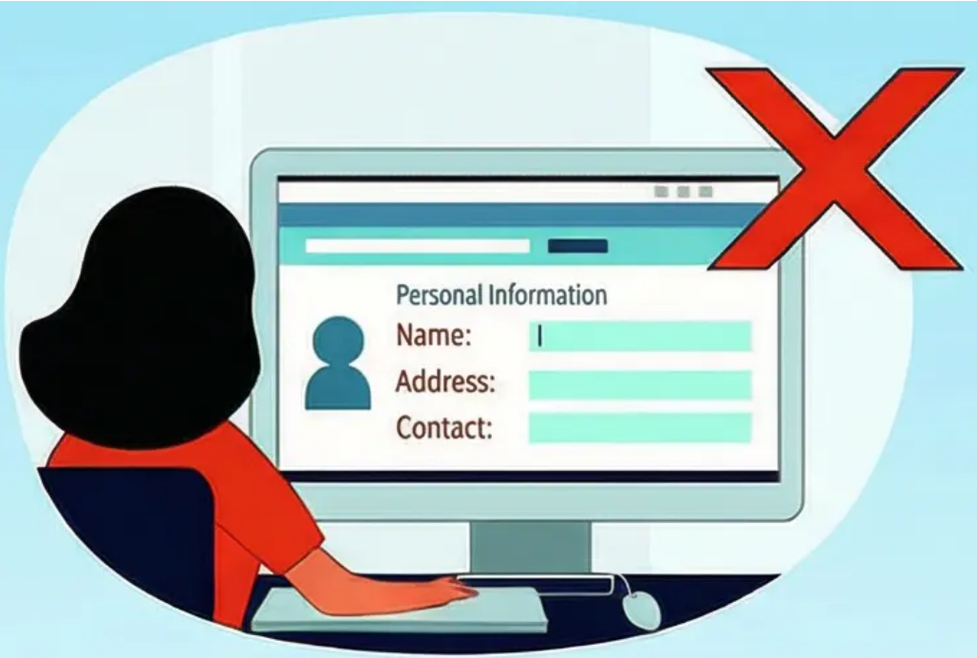




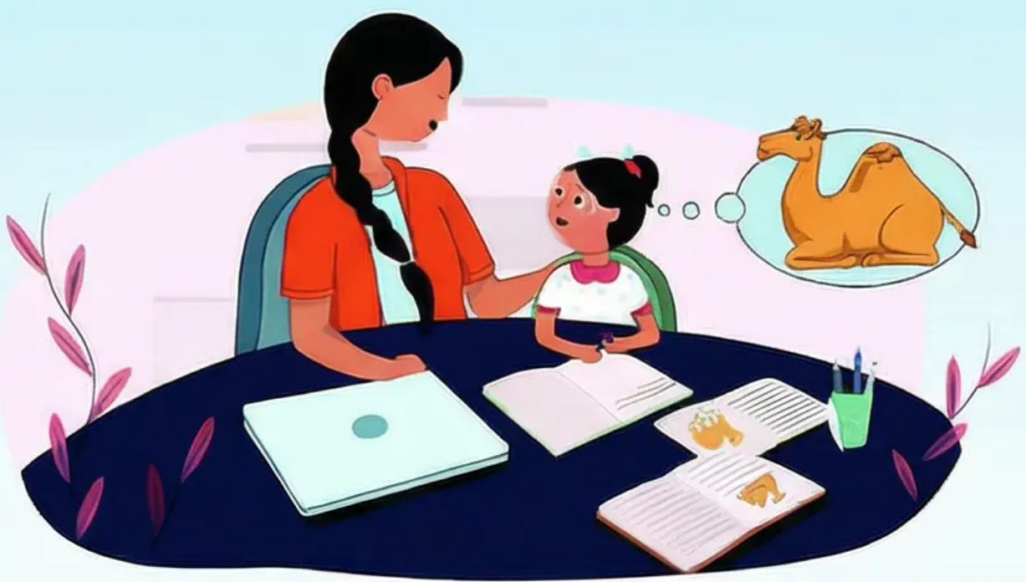

Safe Internet Use
Internet Safety Rules:
Always use the Internet with your • parents or teacher
Never share your personal information •
Don't click on unsafe links •
Don't use the Internet without • permission

Slide 10







ICT 360
Important Technical Terms
Internet: A way that helps computers share information with each other
Search Word: The word we want to find information about
Search: A function used to find information on the computer or Internet
Link: Blue colored text that takes us from one page to another
Search Bar: An empty text space where we can type the search word to find information
Website: A group of pages that have information about different things on the Internet

